Slide 1

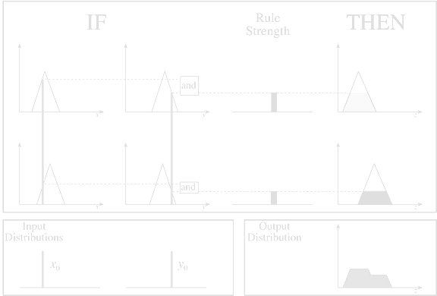
Lógica Nebulosa
Inteligência Artificial
Professor Ricardo Linden

Slide 2
Lógica Fuzzy
Def.: Um ramos da lógica que usa graus de pertinência em conjuntos ao invés de um relacionamento de verdadeiro/falso estritos [Durkin]
Foi introduzida pelo Prof. Lotfi Zadeh em 1965.
Hoje em dia é um dos ramos mais bem sucedidos da inteligência artificial, sendo usada em vários produtos existentes no mercado.

Slide 3
Raciocínio Aproximado
A lógica tradicional (booleana, binária) é problemática, pois o mundo não é composto somente de verdadeiro e falso.
    Entre o preto e o branco, há vários tons de cinza.
    Precisamos usar termos linguísticos : "alto", "rápido", etc.
    Temos também qualificadores fuzzy: “muito”, “pouco”, “extremamente”, etc.
Precisamos de uma representação que permita usarmos raciocínio aproximado e terminologia fuzzy.
    A teoria dos conjuntos fuzzy e a lógica fuzzy mapeam os itens em uma pertinência que vai de 0 a 1.
      u(x) : x_{A} → [0, 1]
      x pertence ao conjunto A com um valor de pertinência entre 0 (não pertence) e 1 (pertence totalmente)
      Isto não é uma probabilidade, mas um grau de pertinência.

Slide 4
Lógica Fuzzy
O que é fuzzy?
  Pertinência fuzzy é uma incerteza determinística.
  Na lógica fuzzy estamos preocupados com o grau em que algo ocorreu, não com a probabilidade de sua eventual ocorrência.
  Exemplo: quão alto é uma pessoa, quão rápido está um carro, etc.
Pertinência fuzzy não é probabilidade
  Pertinência fuzzy é uma incerteza determinística, enquanto que probabilidade é não determinística.
  A incerteza probabilística se dissipa co o maior número de ocorrências, enquanto que a incerteza fuzzy permanece inalterada.
  A pertinência fuzzy descreve uma ambigüidade inerente ao evento, enquanto que a probabilidade descreve a sua ocorrência.
  Se um evento ocorre ou não é algo aleatório enquanto que o grau em que isto ocorre é fuzzy.

Slide 5
Lógica Fuzzy ✗ Probabilidade
A lógica fuzzy tenta lidar com eventos que tenham um grau de pertinência em (possivelmente mais de) um conjunto
A teoria da probabilidade está interessada em descobrir se um evento vai acontecer ou não
Um bom exemplo consiste em ter que escolher entre duas garrafas:
  Uma tem um rótulo que diz que seu líquido pertence com grau 90% ao conjunto das águas potáveis e 10% ao conunto dos venenos.
  A outra tem um rótulo que diz que tem 90% de chance de ser água potável e 10% de chance de ser veneno.
  Qual escolher?
    O primeiro pode ser água da lagoa de Imboassica, ou Coca Cola.
    Já o segundo, você tem 10% de chance de morrer, pois esta é a chance do líquido ser um veneno puro.

Slide 6
Benfícios da Lógica Fuzzy
Permite soluções mais eficientes para problemas tratados com técnicas não-fuzzy.
Reduz o tempo de desenvolvimento.
Modela sistemas não-lineares complexos.
Sistemas avançados precisam de menos chips e sensores
Princípio de Zadeh:
“Quando a complexidade do problema cresce, nossa habilidade para tornar as proposições precisas diminui até um limiar que está fora do nosso alcance. Isto torna a precisão e a relevância duas características excludentes.”

Slide 7

Valores Fuzzy e Crisp
Um valor crisp é um número preciso que representa o estado exato de um fenômeno associado.
Exemplo: Os leopardos podem acelerar de 0 a 110 kph em 3 segundos. Um carro esporte da marca Lamborghini pode acelerar de 0 a 100 kph em 4 segundos!
Um valor fuzzy é um termo ambíguo que pode caracterizar um fenômeno impreciso ou não completamente compreendido
Exemplo: Leopardos correm muito rápido

Slide 8
Conjuntos Fuzzy
Conjuntos clássicos contêm objetos que satisfazem algumas propriedades bem definidas
Exemplo : Um conjunto contendo as pessoas entre 1m50 e 1m80.
Conjuntos Fuzzy contém objetos que satisfazem propriedades imprecisas (a pertinência de um objeto é uma aproximação)
Exemplo: O conjunto de alturas na região “perto de 1m65”.
Um conjunto fuzzy pode ser definido como um conjunto de valores crisp que podem ser associados a um termo fuzzy.
Exemplo: Pessoas entre 1m70 e 2m30 pertencem com diferentes graus ao conjunto de “pessoas altas”
Um valor crisp pode pertencer a dois ou mais conjuntos fuzzy associados ao mesmo conceito linguístico.
Isto quer dizer que dois conjuntos fuzzy que representam conceitos opostos podem se sobrepor

Slide 9

Conjuntos Fuzzy
São funções que mapeam o valor que poderia ser um membro do conjunto para um número entre 0 e 1.
O grau de pertinência 0 indica que o valor não pertence ao conjunto.
O grau 1 indica significa que o valor é uma representação completa do conjunto.
Um conjunto fuzzy indica com qual grau um projeto específico é membro do conjunto de projetos LONGOS.
A definição do que é um projeto LONGO depende do contexto.
Um projeto Longo
1
Grau de Pertinência
0 2 4 6 8 10 12 14 16 18
Duração(em semanas)

Slide 10
Exemplo
Conjuntos clássicos
1
Não-altos
Altos
0,5
1,50
1,60
1,70
1,80 1,90 2,0
Altura (m)
Conjuntos fuzzy
1
Não-altos
Altos
0,5
1,50
1,60
1,70
1,80 1,90 2,0
Altura (m)

Slide 11
Pertinência em conjuntos fuzzy
Em conjuntos crisp, um elemento x no universo de discurso X ou é ou não é um membro do conjunto A no universo
Isto é representado matematicamente por:
1, ∈ A
0, ∉ A
onde o símbolo x _{A}(x) dá uma indicação não ambígua da pertinência do elemento x no conjunto A.
A pertinência fuzzy estende esta noção para acomodar diversos “graus de pertinência” no intervalo real (contínuo) [0,1].
Os pontos extremos correspondem respectivamente a “não pertinência” e “pertinência total”.
Estes conjuntos que permitem diversos graus de pertinência são denominados “conjuntos fuzzy”.
x _{A}(x) = {

Slide 12
Representação de conjuntos fuzzy
Conjuntos fuzzy discretos
  São representados por vetores contendo pares ordenados
  Cada par consiste em um elemento do universo de discurso e um grau de pertinência
  ex:
    X = {1,2,3,4} universo de discurso
    A = (1/0,3 ; 2/0,8 ; 3/1,0 ; 4/0,3)
    Outra representação: A=1/0,3 + 2/0,8 + 3/1 + 4/0,3
    Graficamente:
1,0
0,8
0,3
1
2
3
4

Slide 13
Representação de conjuntos fuzzy
Conjuntos fuzzy contínuos
  São representados por uma função contínua de pertinência.
  Exemplo:
  1 para x <= 10
  m_{A}(x) = 2-x/10 para 10 < x <= 20
  0 para x >= 20
  Graficamente:
m_{A}(x)
1
0,5
5 10 15 20 25 30
X

Slide 14
Definindo uma função de pertinência
Como definimos uma função de pertinência?
  Exemplo : Um jóquei de 1m60 é alto?
    Para a maioria dos homens, 1m60 não pode ser considerado alto, logo a pertinência da altura do jóquei deveria ser 0.
    Para jóqueis, entretanto, 1m60 é bastante alto, logo a pertinência desta altura deveria ficar entre 0,75 e 1
Como estabelecer uma função de pertinência consistente?
    Podemos usar uma distribuição estatística: pegue 100 pessoas e considere os 50% maiores como sendo altos
    Outra opção: pergunte para 100 pessoas o que elas acham e calcule a média.
Exemplo da altura do jóquei
1,40
1,45
1,50
1,55
1,60
1,65
0
0,22
0,44
0,66
0,88
1
1
0,88
0,66
0,44
0,22
1,40
1,50
1,60

Slide 15
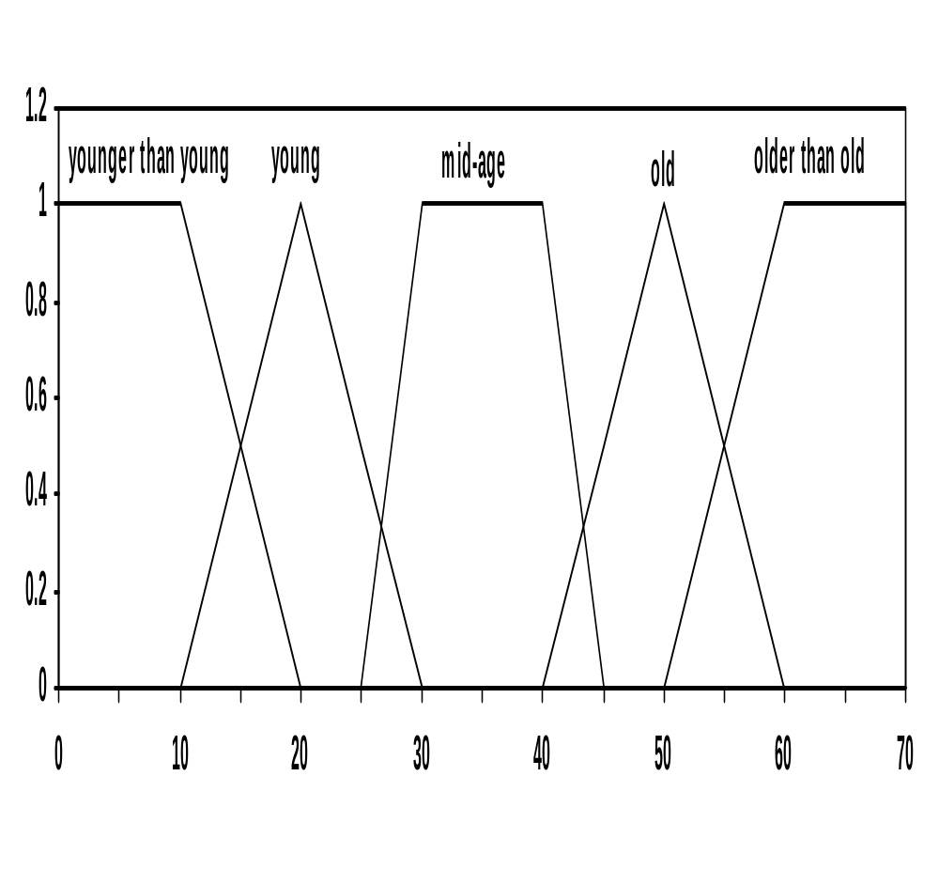
Exemplo de conjuntos fuzzy
Seja A o conjunto de todas as idades possíveis para pessoas.
Nós podemo sdefinir vários conjuntos fuzzy usando funções de pertinência como mostradas no exemplo abaixo
Muito velho
mi(x)
age

Slide 16
Concentradores
A lógica fuzzy é uma boa aproximação da forma de comunicação humana.
Logo, é interessante definir concentradores (hedges) similares aos usados cotidianamente no discurso informal (muito, pouco, excessivamente)
Definiram-se então as seguintes operações
  Concentração (muito):
    m_{CON(A)}(x) = (m_{A}(x))²
  Diluição (um pouco):
    m_{DIL(A)}(x) = (m_{A}(x))^{0.5}
  Intensificação (bastante):
  2 (m_{A}(x))² para 0.5 ≥ m_{A}(x) ≥ 0
  m_{INT(A)}(x) =
  1 - 2(1 - m_{A}(x))² para 0.5 ≥ m_{A}(x) ≥ 0

Slide 17
Operações com conjuntos fuzzy
Seja o conjunto fuzzy A, subconjunto de um domínio X caracterizado pela função de pertinência m_{A}(x) = ε, ∀x ∈ X e ε ∈ [0,1]
  A está vazio sse ∀ x, m(x) = 0 (diz-se A = ∅)
  A = B sse m_{A}(x) = m_{B}(x)
  Complementação: m_{A}’ = 1 - m_{A} ( not )
  A ⊆ B sse m_{A}(x) ≤ m_{B}(x)
  C = A ∪ B, sse m_{C}(x) = max( m_{A}(x), m_{B}(x) )
  C = A ∩ B, sse m_{c}(x) = min( m_{A} (x), m_{B}(x) )

Slide 18
A Lógica Fuzzy é uma generalização da lógica booleana
É razoável e útil que a lógica booleana esteja incluída na lógica fuzzy
Se x e y forem valores “crisp”(0 ou 1), então a lógica fuzzy se reduz à lógica booleana
Lógica Booleana
Lógica Fuzzy
x
y
x e y
x ou y
não x
Interseção
União
Complemento
min(x,y)
max(x,y)
1 - x
0
0
0
0
1
0
0
1
0
1
0
1
1
0
1
1
1
0
0
1
0
0
1
0
1
1
1
1
0
1
1
0

Slide 19
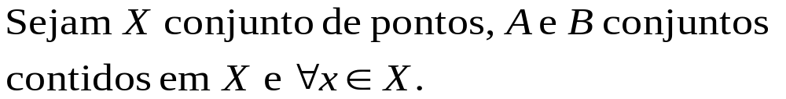
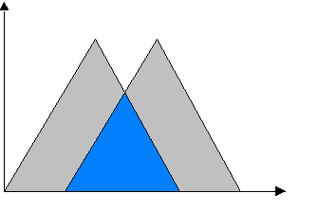
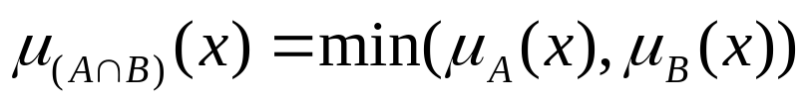
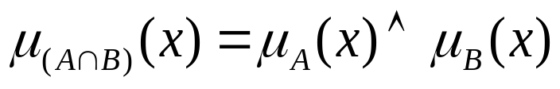
Operadores dos Conjuntos Fuzzy
Intersecção
A
B

Slide 20
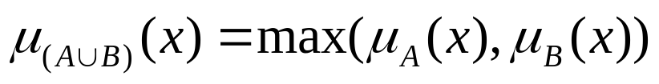
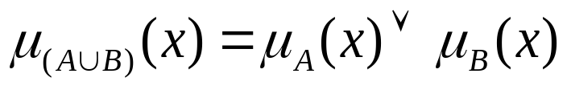
Operadores dos Conjuntos Fuzzy
União
A
B

Slide 21
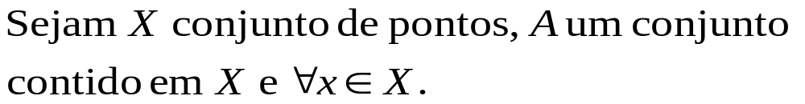
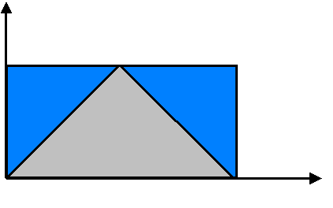

Operadores dos Conjuntos Fuzzy
A

Slide 22

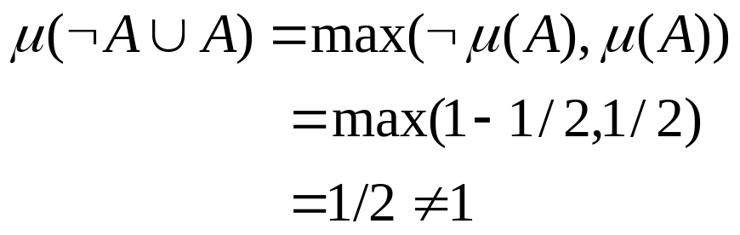
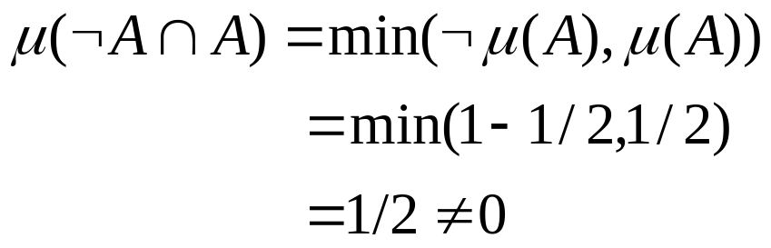
Operadores dos Conjuntos Fuzzy
Em conjuntos Fuzzy,
  o que não satisfaz a teoria dos conjuntos clássica.

